Slide 1
Расшифруй слово, пользуясь табличкой.
7 3 5 10 5 3 1 12
Таблица-помощник:
1 | 2 | 3 | 4 | 5 | 6 | 7 | 8 | 9 | 10 | 11 | 12
м | в | и | г | н | з | с | р | п | о | у | ы

Slide 2
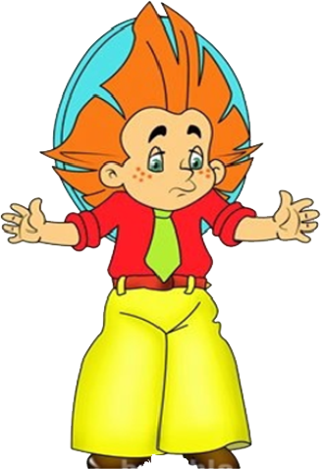
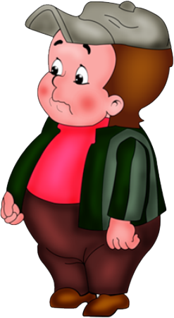
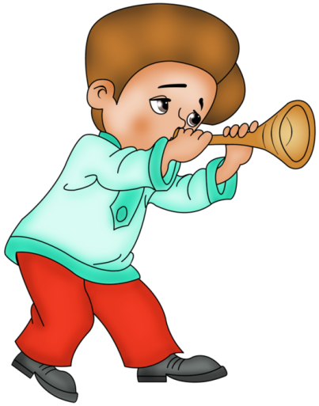
Тема занятия:
СИНОНИМЫ
МОУ «Каменская ОСШГ №2»
Для 3 класса
Учитель- логопед
Мельник Марина Ливиевна

Slide 3
ПОГОВОРИЛИ…
Встретил я одного приятеля. Давно не виделся с ним.
- Как живешь? – спрашиваю. - Нормально, - отвечает. - А с учебой как? - Нормально. - Ты, говорят, болел. А сейчас нормально? - Нормально. - Хорошо, значит? - Ну я же говорю - нормально. - Странно ты говоришь… - Почему? Нормально говорю. - Ты считаешь, нормально? - Нормально.
«Да, - подумал я, - Странно. А ведь когда-то был вполне нормальным человеком».

Slide 4
Встретил я одного приятеля. Давно не виделся с ним.
- Как живешь? – спрашиваю. - Хорошо, - отвечает. - А с учебой как? - Все отлично. - Ты, говорят, болел. А сейчас нормально? - Сейчас я здоров. - Хорошо, значит? - Ну я же говорю – хорошо себя чувствую. - Странно ты говоришь… - Почему? Правильно говорю. - Ты считаешь, нормально? - Нормально.

Slide 5
Игра «Найди пару».
Алфавит Аккуратный
Красный Пламя
Огонь Скакать
Шалун Печальный
Чистый Кидать
Грустный Алый
Лошадь Конь
Прыгать Озорник
Бросать Азбука

Slide 6
Благоухание Влияние Развлечение Согласие Сообщение Преступление Достижение | Известие Аромат Воздействие Увеселение Договор Правонарушение Успех

Slide 7
Что такое синонимы?
- это слова,
разные по звучанию и
написанию, но близкие
по значению.
Для чего используют
синонимы в речи?
Благодаря их
использованию речь
становится богатой, яркой,
выразительной, без повторов.

Slide 8
Задание №3
-Найти синоним к слову огромный:
а) громадный; б) высокий; в) большой.
-Подбери синоним к слову румяный:
а) бледный; б) светлый; в) краснощёкий.
Запишем в тетрадь слова-синонимы.

Slide 9
Физкультминутка

Slide 10
«Найди недостатки в тексте».
На опушке леса показался медведь. Он подошёл к зарослям малины и стал лакомиться ягодами. Вдруг он застыл на мгновение. Затем он бросился назад, в лес.
(Зверь, косолапый, Топтыгин)

Slide 11
Прочитаем текст
Весной
Пришла весна. Растаял снег. Дети выб…жали на улицу. Малыши играют в песочнице. Ребята постарше катаются на велосипедах. Вес…ло д…творе в…сной.
Задание: 1) Вставьте пропущенные буквы.
2) Подчеркните в тексте слова-синонимы.
3) Ответьте на вопросы:
-каким словом лучше всего назвать детей, которых водят в детский сад?
-какими словами можно назвать учеников 3 класса?

Slide 12
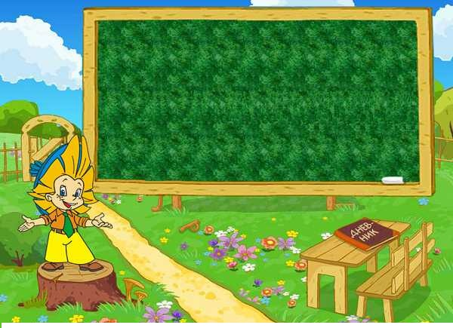
Дети! Чтите
товарища
c товарищем!
Слова для справок: друзья, уважать, друг.

Slide 13
Друзья! Уважайте друг друга!

Slide 14
МОЛОДЦЫ!

